Slide 1
1
3
Leçon 11
Volumes et aires des solides usuels
Tâche 11
Calculer l’aire d’une pyramide et d’un cône en utilisant son patron

Slide 4




Slide 5
Volumes et aires des solides usuels
Leçon 11
Tâche 10
Calculer l’aire d’un prisme et d’un cylindre en utilisant son patron
Tâche 11
Calculer l’aire d’une pyramide et d’un cône en utilisant son patron
Tâche 12
Calculer le volume d’un prisme et d’un cylindre
Tâche 13
Calculer le volume de la pyramide, du cône et de la sphère
Tâche 14
Résolution de problèmes : Calcul d’aires et de volumes

Slide 6
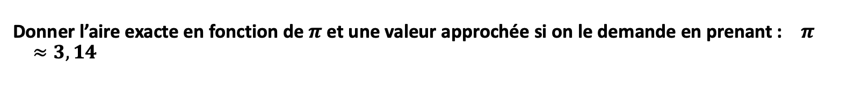
Calculer l’aire d’une pyramide et d’un cône en utilisant son patron.
Patron
base
hauteur
Aire
Savoir réaliser le patron d’une pyramide ou d’un cône.
Faire correspondre les mesures entre un solide et son patron.
Savoir calculer l’aire d’un polygone usuel ou un cercle.
Donner l’aire exacte en fonction de $π$ et une valeur approchée si on le demande en prenant : $π≈3,14$

Slide 7
Clôture de la séance
Par quoi se caractérise ?
Demander aux élèves de dire ce qu’ils ont appris pendant la séance (tâche ciblée + comment la réaliser)
Faire un bref bilan de la séance en rappelant les éléments clés (comment réaliser la tâche, erreurs à éviter, etc.)
Indiquer aux élèves les devoirs à réaliser à la maison
Utiliser le tableau ou la surface de projection pour afficher le bilan de la séance (carte mentale, carte lexicale, rappel de la procédure de réalisation de la tâche, …)
L’enseignant ne clôture pas la séance ou survole les diapositives rapidement
Lire directement l’objectif de la séance sans demander aux élèves
« Banque des pratiques pédagogiques efficaces »

Slide 9
10 min

Slide 10

Bonjour! Prêts pour démarrer notre séance? Allons-y!

Slide 11
2 min

Slide 12



Qui peut me rappeler la signification de ces icônes?
Demander à 3 élèves au hasard

Slide 13
Je participe activement.
Je lève la main pour participer
Je prête attention quand l’enseignant parle
Je prête attention quand d’autres camarades répondent à l’enseignant

Slide 14

Voici une situation en classe. Que remarquez-vous ? Ce comportement est-il approprié ? Pourquoi ? Que faudrait-il améliorer ou changer ?
Demander à 3 élèves au hasard en justifiant leurs réponses

Slide 15
C’est un mauvais comportement. L’élève n’est pas attentif.
L'élève est distrait pendant l'explication : il regarde ailleurs et ne prête pas attention à l'enseignant.

Slide 16

Voici le comportement attendu
La reconcentration passe aussi par le corps. Changer de posture envoie un signal d'alerte au cerveau pour l'inciter à écouter.

Slide 18

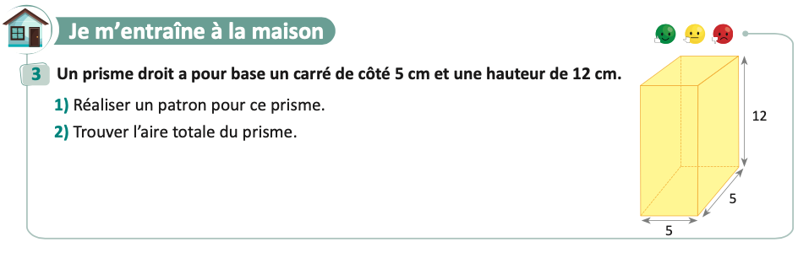
On commence par la correction de l’exercice maison de la séance précédente.
L’enseignant contrôle les réalisations d’un échantillon d’élèves avant de passer à la correction au tableau
Page 77

Slide 20

Complétez:
L'enseignant accorde 30 secondes de réflexion aux élèves. Ensuite, il leur demande de consigner leurs réponses sur les ardoises.
Complétez
L’aire d’un triangle de hauteur h et de base b est donne par la formule :……………..

Slide 21
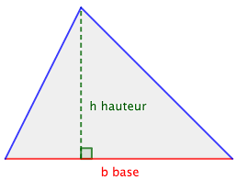
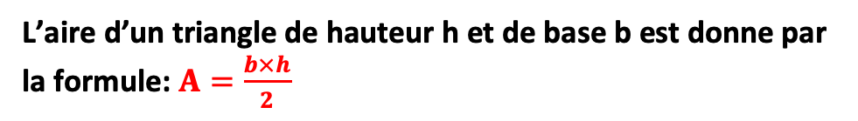
Rappelez vous : on prend la hauteur qui correspond à la base choisie.
L'enseignant affiche et explique la solution. Il donne ensuite le feedback ciblé en attirant l'attention des élèves sur les erreurs les plus fréquentes
L’aire d’un triangle de hauteur h et de base b est donne par la formule: $A=\frac{b×h}{2}$

Slide 22
Complétez.
L'enseignant accorde 30 secondes de réflexion aux élèves. Ensuite, il leur demande de consigner leurs réponses sur les ardoises.
Complétez.
L’aire d’un cercle de rayon r est donnée par la formule : ……………..

Slide 23
Rappelez vous :$πr^{2}=π×r×r$
L'enseignant affiche et explique la solution. Il donne ensuite le feedback ciblé en attirant l'attention des élèves sur les erreurs les plus fréquentes
L’aire d’un cercle de rayon r est donnée par la formule : $πr^{2}$

Slide 24
Complétez:
L'enseignant accorde 30 secondes de réflexion aux élèves. Ensuite, il leur demande de consigner leurs réponses sur les ardoises.
Complétez
Le périmètre d’un cercle de rayon r est donnée par la formule : ……………..

Slide 25
Rappelez vous :$2×r×π=d×π$ où d est le diamètre du cercle.
L'enseignant affiche et explique la solution. Il donne ensuite le feedback ciblé en attirant l'attention des élèves sur les erreurs les plus fréquentes
Le périmètre d’un cercle de rayon r est donné par la formule : $2πr$

Slide 26
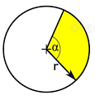
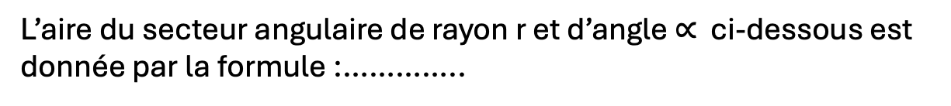
Complétez:
L'enseignant choisit au hasard deux élèves pour justifier oralement leurs réponses.
Complétez:
L’aire du secteur angulaire de rayon r et d’angle $∝$ ci-dessous est donnée par la formule :…………..

Slide 27
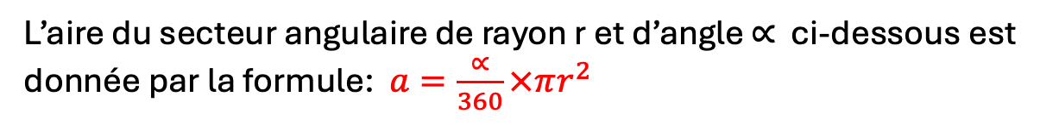
𝐕𝐨𝐢𝐜𝐢 𝐥𝐚 𝐫é𝐩𝐨𝐧𝐬𝐞.
L'enseignant explique pourquoi.
L’aire du secteur angulaire de rayon r et d’angle $∝$ ci-dessous est donnée par la formule: $a=\frac{∝}{360}×πr^{2}$

Slide 28
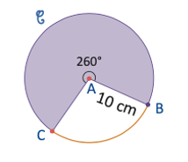

Répondez par vrai ou faux.
L'enseignant accorde 30 secondes de réflexion aux élèves. Ensuite, il leur demande de consigner leurs réponses sur les ardoises.
L’aire de la partie coloriée est : $\frac{260}{360}×π×10^{2}cm$
Vrai
Faux

Slide 29
Voici la réponse : la formule est juste mais l’unité de mesure des aires est le $cm^{2}$
L'enseignant affiche et explique la solution. Il donne ensuite le feedback ciblé en attirant l'attention des élèves sur les erreurs les plus fréquentes
L’aire de la partie coloriée est : $\frac{260}{360}×π×10^{2}cm$
Faux

Slide 30
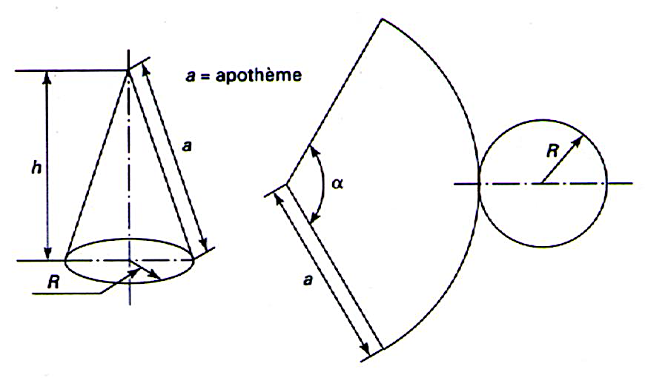
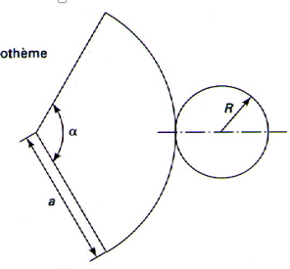

Complétez.
L'enseignant accorde 30 secondes de réflexion aux élèves. Ensuite, il leur demande de consigner leurs réponses sur les ardoises.
Voici un cône et son patron
Ccompléter :
$$a=…$$
$$R=…$$
10cm
8cm
6cm

Slide 31

Voici la réponse :
L'enseignant affiche et explique la solution. Il donne ensuite le feedback ciblé en attirant l'attention des élèves sur les erreurs les plus fréquentes
Voici un cône et son patron :
$$a=10cm$$
$$R=6cm$$
10cm
8cm
6cm

Slide 32
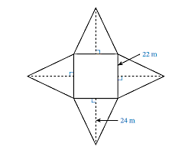
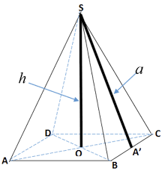

Répondez par vrai ou faux.
L'enseignant accorde 30 secondes de réflexion aux élèves. Ensuite, il leur demande de consigner leurs réponses sur les ardoises.
Voici un prisme droit et son patron :
On a :
a$=24cm$
$$AB=22cm$$
Vrai
Faux

Slide 33

Voici la réponse :
L'enseignant affiche et explique la solution. Il donne ensuite le feedback ciblé en attirant l'attention des élèves sur les erreurs les plus fréquentes
Voici un prisme droit et son patron :
On a :
a$=24m$
$$AB=22m$$
Vrai

Slide 34
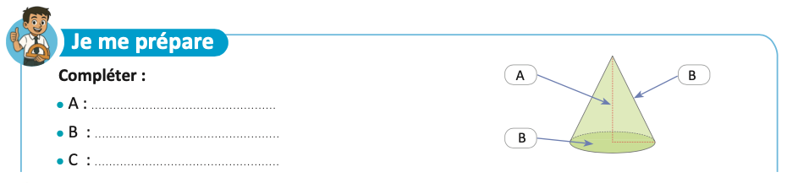
Identifier la hauteur et la base d’un cylindre ou d’un prisme:
L’enseignant donne 30s aux élèves pour réfléchir, puis invite deux ou trois d'entre eux à répondre.
C

Slide 35
Voici la réponse :
L’enseignant affiche , et explique les réponses.
C
Hauteur
Base
Génératrice

Slide 36
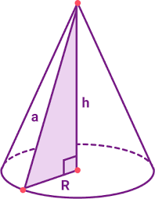
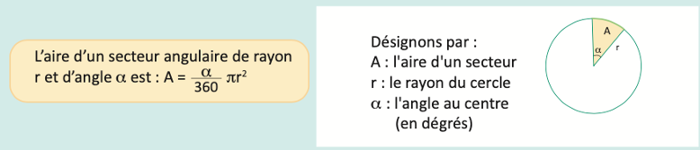
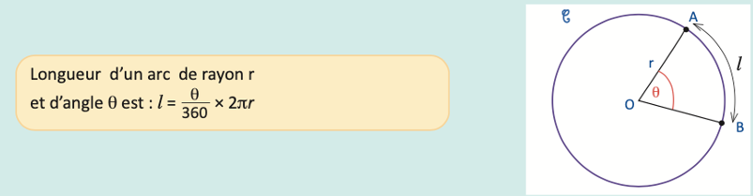
Voici ce qu’il faut retenir jusqu’ici :
L’enseignant fait un rappel :
Identifier les éléments caractéristiques d’un cône et d’une pyramide ;

Slide 37
2 min

Slide 38

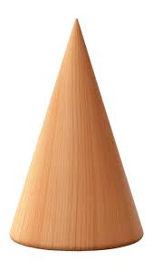
Exprimez vos avis:
L’enseignant donne 30s aux élèves pour réfléchir, puis invite deux ou trois d'entre eux à répondre.
Ahmed veut peindre ce cône. Quelles informations lui faut-il pour calculer l'aire de la surface à peindre ?

Slide 39
A la fin de cette séance, vous serez capables de
Calculer l’aire d’un cône et d’une pyramide en utilisant son patron.

Slide 40
Définitions et propriétés
4 min

Slide 41
Voici un cône et son patron calculons la mesure de l’angle $α$:
L’enseignant explique en utilisant le patron :
Voici un cône et son patron. On veut calculer la mesure de l’angle $α$
On a :
Le périmètre de la base est égal à la longueur de l’arc de rayon a est d’angle $α$

Slide 42
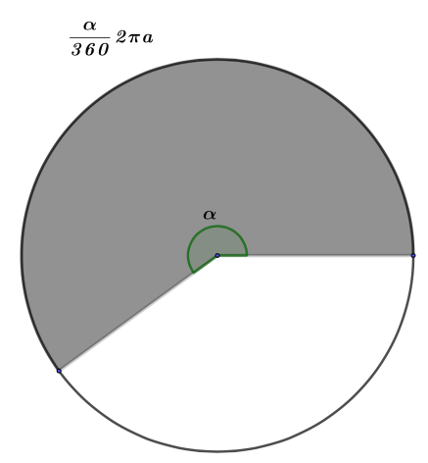
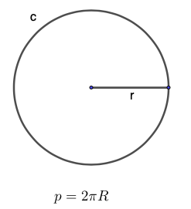
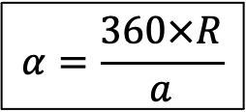
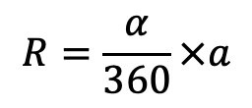
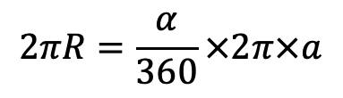
Voici comment je détermine la mesure de l’angle $α$:
L’enseignant explique étape par étape :
Le périmètre de la base est égal à la longueur de l’arc de rayon a est d’angle $α$
$$2πR=\frac{α}{360}×2π×a$$
$$R=\frac{α}{360}×a$$
$$α=\frac{360×R}{a}$$

Slide 43
Voici la formule qui permet de calculer l’aire d’un cône de rayon R et de génératrice a :
L’enseignant explique le raisonnement.
L’aire total d’un cône de rayon R et de génératrice a est : $Rπa+πR^{2}$

Slide 44
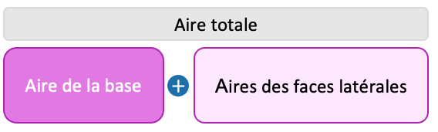
Voici comment je calcule l’aire d’une pyramide :

Slide 46

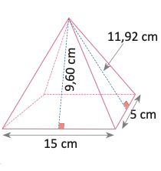



Je vous montre, à l’aide un exemple, comment calculer l’aire totale d’une pyramide en utilisant son patron :
L’enseignant explique étape par étape :

Slide 47

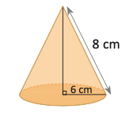
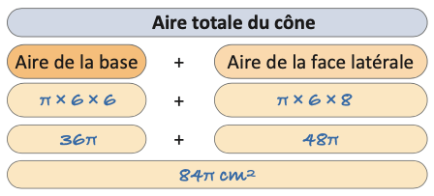
Je vous montre comment calculer l’aire totale d’un cône en utilisant son patron :
L’enseignant explique étape par étape :.

Slide 49
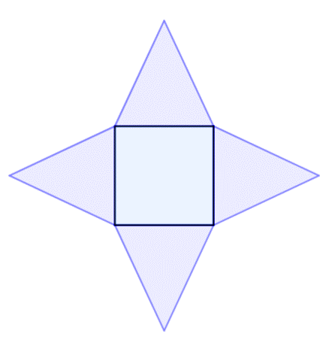


Complétez:
L'enseignant choisit au hasard deux élèves pour justifier oralement leurs réponses.
La formule qui permet de calculer l’aire de la pyramide suivante est :……………….
$$h$$
//
//
//
//
$$a$$

Slide 50
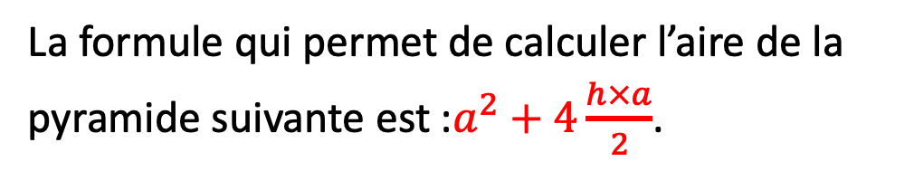
L’aire totale est égale à la somme de l’aire du carré et le quadruple de l’aire du triangle.
L'enseignant explique
La formule qui permet de calculer l’aire de la pyramide suivante est :$a^{2}+4\frac{h×a}{2}$.
$$h$$
//
//
//
//
$$a$$

Slide 51


Complétez:
L'enseignant choisit au hasard deux élèves pour justifier oralement leurs réponses.
L’aire totale de cette pyramide est :………..
$$3cm$$
//
//
//
//
$$4cm$$

Slide 52
J’applique la formule: $a^{2}+4\frac{h×a}{2}$
L'enseignant explique pourquoi.
L’aire totale de cette pyramide est: $4^{2}+4×\frac{3×4}{2}$ $=40cm^{2}$
$$3cm$$
//
//
//
//
$$4cm$$

Slide 53
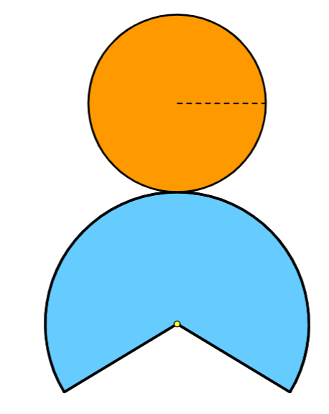


Complétez.
L'enseignant choisit au hasard deux élèves pour justifier oralement leurs réponses.
L’aire du cône dont le patron est le suivant est :………………
$$r = 4 cm, ℓ = 10 cm$$
$$r$$

Slide 54

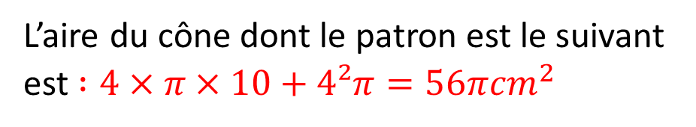
J’applique la formule: r$πl+r^{2}π$
L'enseignant explique pourquoi.
L’aire du cône dont le patron est le suivant est $:4×π×10+4²π=56πcm^{2}$
$$r = 4 cm, ℓ = 10 cm$$
$$r$$

Slide 56


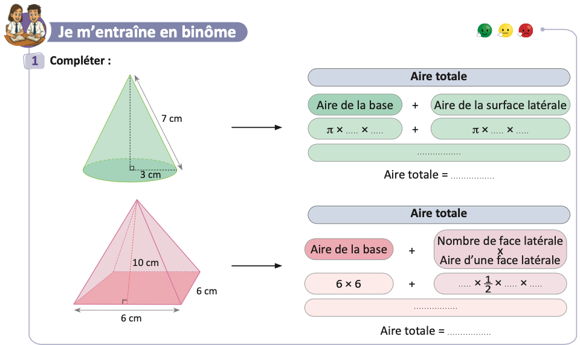
Travaillez individuellement puis discutez en binômes vos réponses.
L'enseignant accorde 2 min au travail individuel puis une minute de discussion. Il circule pour contrôler et donner des indications en cas de besoin.
Page:79

Slide 57
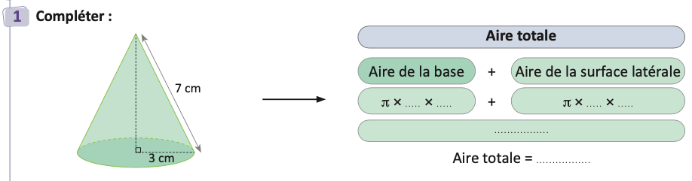





Prenez la correction sur vos livrets.
$$3$$
$$3$$
$$3$$
$$7$$
$$30π$$
$$30πcm^{2}≈94,2cm^{2}$$
Page 79

Slide 58
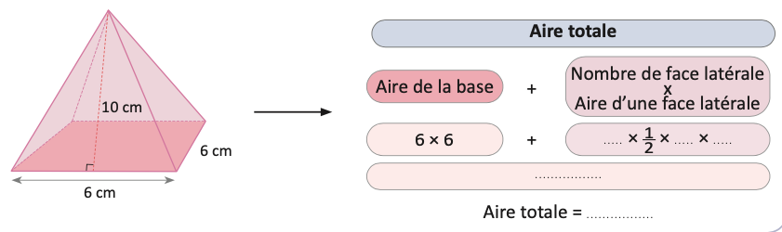





Prenez la correction sur vos livrets.
$$4$$
$$6$$
$$10$$
$$36+120$$
$$156cm^{2}$$
Page 79

Slide 59
7 min

Slide 60
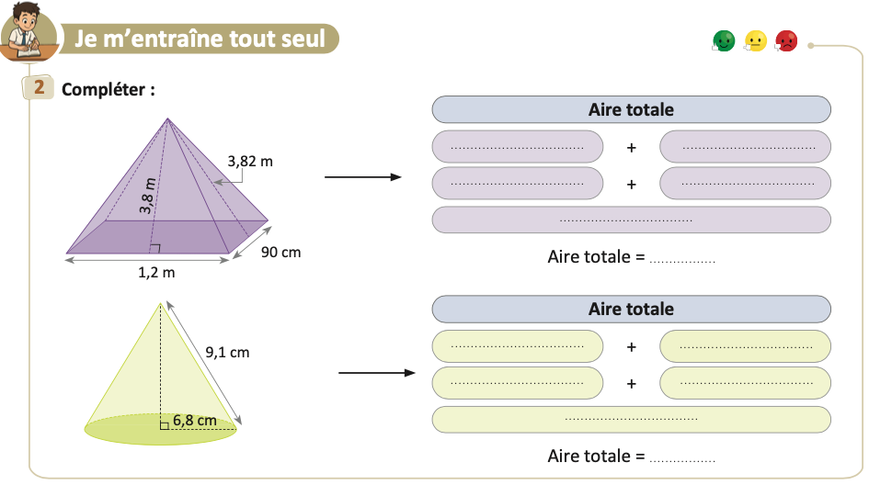
Prenez votre livret et votre crayon, puis répondez individuellement aux exercices. Vous avez 10 min.
L’enseignant vérifie les productions des élèves, donne une aide individuelle en cas de difficulté et oriente les élèves ayant terminé vers le défi.
Page:79

Slide 61

Le temps est terminé. Voyons ensemble la solution des exercices.
L’enseignant accorde 5 min pour donner l’occasion aux élèves de présenter leurs productions et corrige au tableau.
Temps Écoulé

Slide 63

Qui peut me dire ce que nous avons appris aujourd’hui?

Slide 64
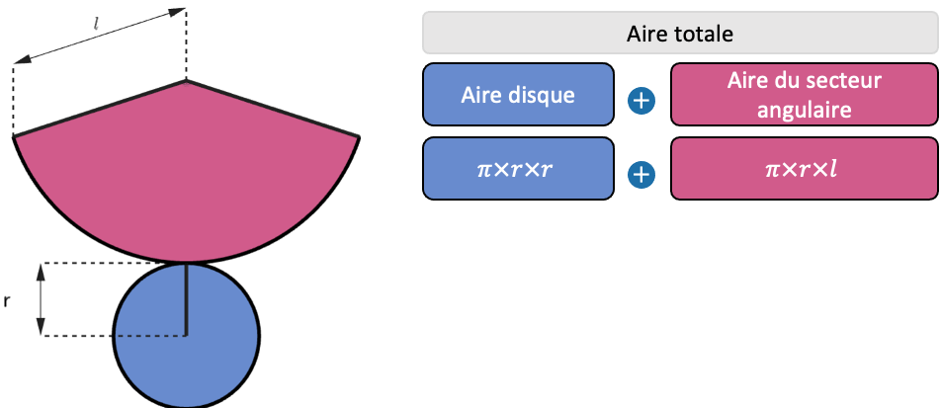
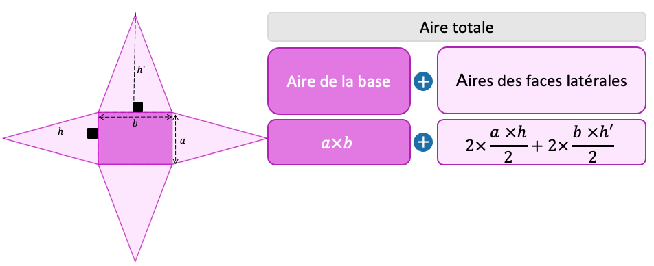
Dans cette séance nous avons appris comment calculer :
L’enseignant donne un rappel de la séance.

Slide 65
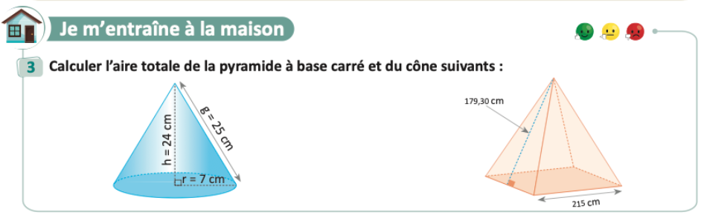
Voici l’exercice à faire à la maison pour la séance prochaine.
L’enseignant incite les élèves à faire l’exercice à la maison, puis clôt la séance..

Slide 66


C’est la fin de notre séance. N’oubliez pas de réviser votre leçon.
L’enseignant incite les élèves à faire l’exercice à la maison, puis clôt la séance..

